Slide 2
CIÊNCIA DA COMPUTAÇÃO
COMPUTER ORGANIZATION AND ARCHITECTURE
PROF. SANDRO A. FERRAZ, PhD

Slide 3
Conteúdo
Microprocessadores
  Intel
  AMD
  Apple
  Sun Microsystem
Coolers
Microarquitetura dos Microprocessadores

Slide 4
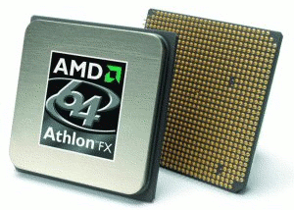
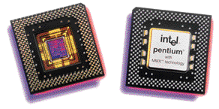
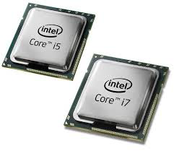
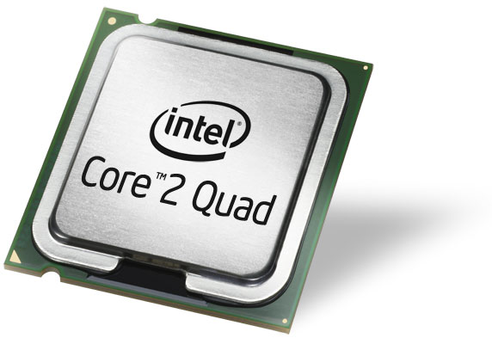

Microprocessadores

Slide 5
Microprocessadores: Família Intel
8088/8088
80386
80486
Pentium
Pentium MMX
Pentium PRO
Pentium II
Celeron
Pentium III
Pentium 4

Slide 6
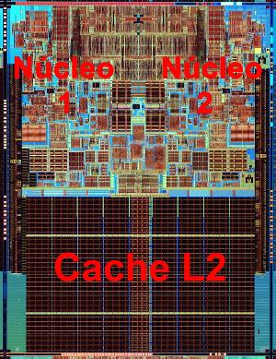
Microprocessadores Família Intel
Core Solo (1 núcleo)
Core Duo (2 núcleos)
Core 2 Duo (2 núcleos)
Figura: Núcleo do Core 2 Duo

Slide 7
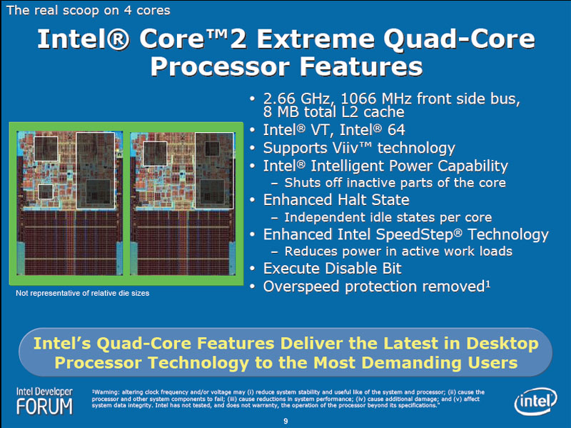
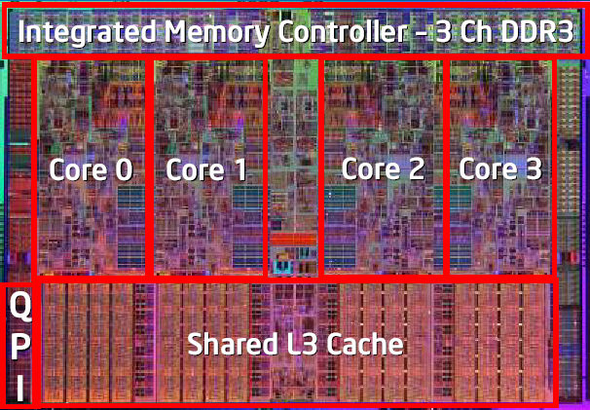
Microprocessadores Família Intel
Core 2 Quad (4 núcleos)
Core 2 Extreme (4 núcleos)

Slide 8
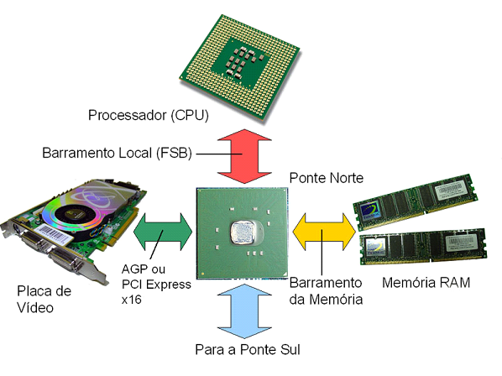
Microprocessadores Família Intel
Arquitetura básica de comunicação

Slide 9
Microprocessadores Família Intel
Para saber mais viste:
http://www.clubedohardware.com.br/artigos/1264
http://www.clubedohardware.com.br/artigos/1203
http://www.intel.com/products/desktop/processors/index.htm?iid=process+desktop
http://www.clubedohardware.com.br/pagina/processadores
http://www.clubedohardware.com.br/artigos/1298
http://www.clubedohardware.com.br/artigos/1213

Slide 10
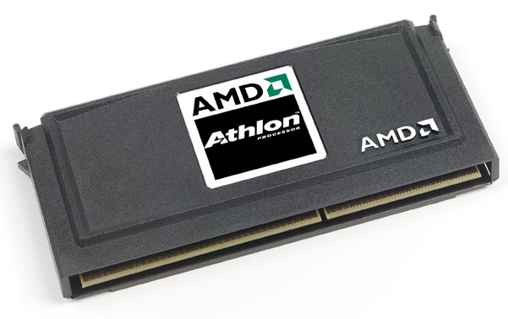
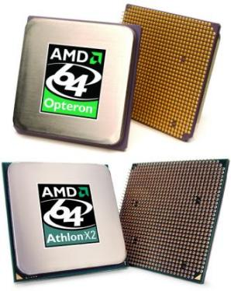
Microprocessadores AMD
K5
K6
K6-2
K6-III
Duron
Athlon

Slide 11
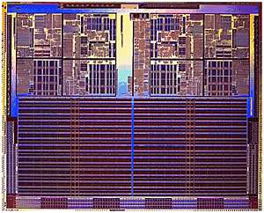
Microprocessadores Família AMD
Athlon 64
Athlon 64 X2 (2 núcleos)
Athlon FX (4 núcleos)
Figura: Athlon X2

Slide 12
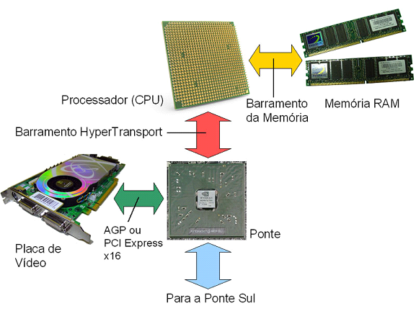
Microprocessadores Família AMD
Arquitetura básica de comunicação

Slide 13
Microprocessadores Família AMD
Para saber mais viste:
http://www.clubedohardware.com.br/artigos/1213
http://www.amd.com/br-pt/Processors/ProductInformation/0,,30_118_14603_14762,00.html?sa_campaign=internal_ads/homepage/br/|br-pt|Processors|ProductInformation|0,,30_118_14603_14762,00.html/42567A_Mod1_br.jpgM1
http://www.clubedohardware.com.br/pagina/processadores

Slide 14
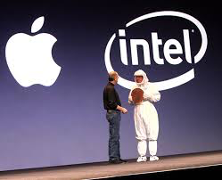
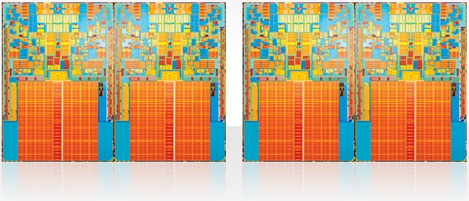
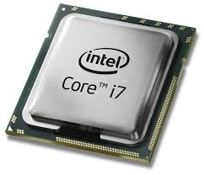
Microprocessadores Intel na tecnologia Apple
Mac Pro (com 8 núcleos)
Micro-arquitetura
https://www.youtube.com/watch?v=bor0qLifjz4

Slide 15
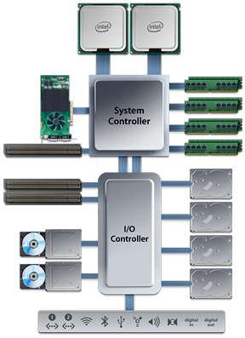
Microprocessadores Intel na tecnologia Apple - Mac Pro
Arquitetura básica de comunicação
Prof. Dr. Sandro A. Ferraz

Slide 16
Microprocessadores Intel na tecnologia Apple - Mac Pro
Para saber mais viste:
http://www.apple.com/br/macpro/
http://macmagazine.com.br/blog/2007/04/04/apple-lanca-macpro-com-8-nucleos/

Slide 17
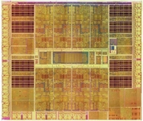
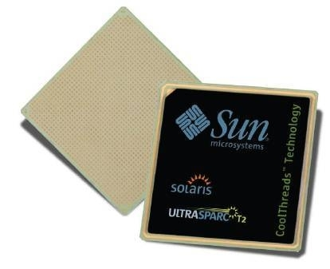
Microprocessadores Sun (com 8 núcleos)
Micro-arquitetura
Sun UltraSPARC T2

Slide 18
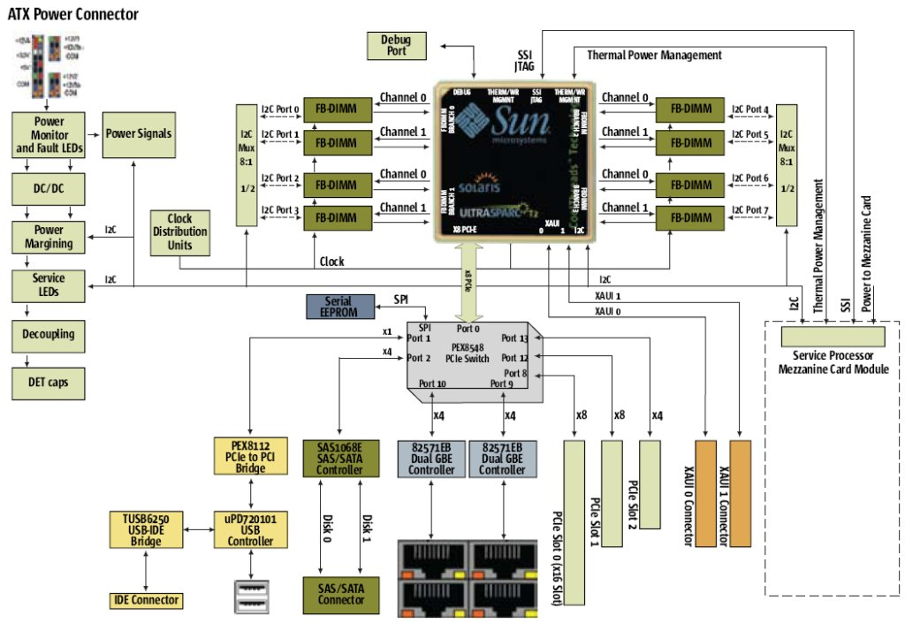
Microprocessadores Sun UltraSPARC T2
Arquitetura básica de comunicação

Slide 19
Microprocessadores Sun UltraSPARC T2
Para saber mais viste:
http://br.sun.com/sunnews/feature/2007/070807/
http://www.forumpcs.com.br/noticia.php?b=216643
http://upload.wikimedia.org/wikibooks/pt/e/e6/Niagara.png&imgrefurl=http://pt.wikibooks.org/wiki/Programa%25C3%25A7%25C3%25A3o_Paralela_em_Arquiteturas_Multi-Core/%25C3%258Dndice/Arquitetura_Sun_Niagara_e_Niagara_II&usg=__rNfI1JnPqUVSmzvESUArCFdXB0I=&h=226&w=200&sz=84&hl=pt-BR&start=7&um=1&tbnid=kQ9k_G4MG9mBJM:&tbnh=108&tbnw=96&prev=/images%3Fq%3DSun%2BUltraSPARC%2BT2%2Barquitetura%26um%3D1%26hl%3Dpt-BR%26sa%3DN
http://www.linuxdevices.com/news/NS9984028472.html

Slide 20
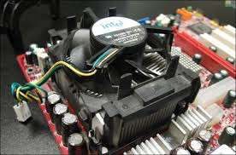
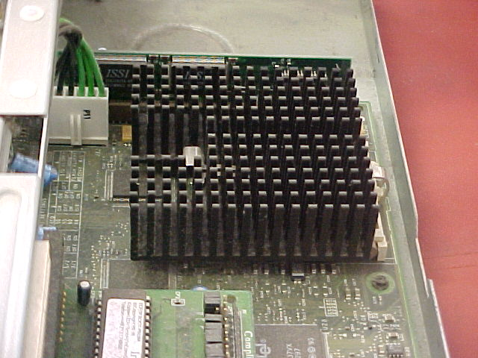
Microprocessadores - Coolers
Quanto maior a velocidade de trabalho, maior a quantidade de calor gerada. O calor é um dos principais problemas num processador. Para sanar utiliza-se coolers e dissipadores de calor.

Slide 21
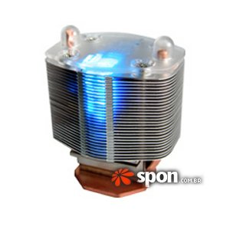
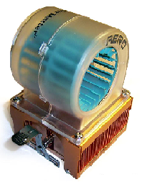
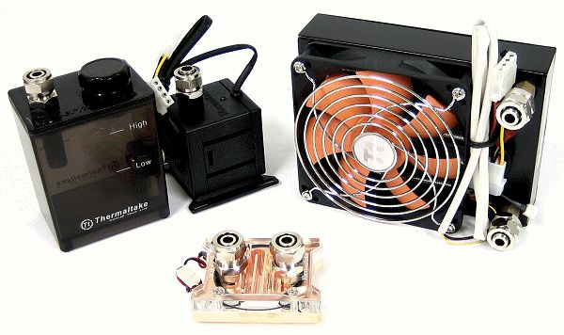
Microprocessadores - Coolers

Slide 22
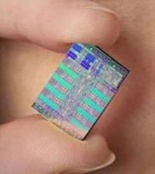
Micro-arquitetura da CPU

Slide 23
FUNÇÕES BÁSICAS DA CPU
O processador é o componente vital do sistema de computação, responsável pela realização das operações de processamento (os cálculos matemáticos, etc.) e de controle, durante a execução de um programa.
Um programa, para ser efetivamente executado pelo processador, deve ser constituído de uma série de instruções de máquina. Para que a execução tenha início, as instruções devem ser armazenada células sucessivas, na memória principal.

Slide 24
FUNÇÕES BÁSICAS DA CPU
A função da CPU consiste, então, em:
  buscar uma instrução na memória (operação de leitura), uma de cada vez;
  interpretar que operação a instrução está explicitando (pode ser uma soma de dois números, uma multiplicação, uma operação de entrada ou de saída de dados, ou ainda uma operação de movimentação de um dado de uma célula para outra);
  buscar os dados onde estiverem armazenados, para trazê‑los até a CPU;
  executar efetivamente a operação com o(s) dado(s), guardar o resultado (se houver algum) no local definido na instrução; e, finalmente;
  reiniciar o processo apanhando nova instrução.

Slide 25
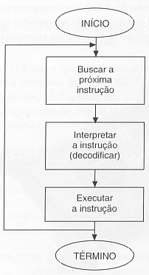
FUNÇÕES BÁSICAS DA CPU
Estas etapas compõem o que se denomina um ciclo de instrução. Este ciclo se repete indefinidamente até que o sistema seja desligado, ou ocorra algum tipo de erro, ou seja encontrada uma instrução de parada.

Slide 26
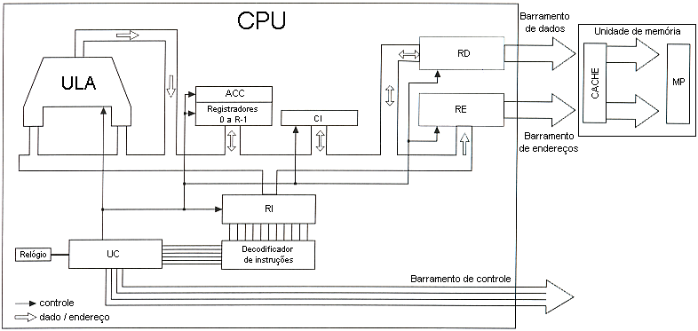
FUNÇÕES BÁSICAS DA CPU
Diagrama de blocos (simplificado) de uma CPU, com os principais elementos que compõem cada categoria funcional.0
Figura: Diagrama de blocos (simplificado) de uma CPU. ULA: unidade lógica e aritmética; UC: unidade de controle; RI: registrador de instrução; ACC: acumulador ; CI: contador de instrução; RD: registrador de dados; RE: registrador de endereços MP: memória principal.

Slide 27
FUNÇÕES BÁSICAS DA CPU
As atividades realizadas pela CPU podem ser divididas em duas grandes categorias funcionais:
  função processamento: se encarrega de realizar as atividades relacionadas com a efetiva execução de uma operação, ou seja, processar.
  função controle: é exercida pelos componentes da CPU que se encarregam das atividades de busca, interpretação e controle da execução das instruções, bem como do controle da ação dos demais componentes do sistema de computação (memória, entrada/saída).

Slide 28
FUNÇÕES BÁSICAS DA CPU
Atualmente, a grande maioria dos sistemas de computação é fabricado em torno de processadores que buscam maior velocidade na realização de suas atividades.
Um dos processos mais usados é o que conhecemos na indústria como linha de montagem ("pipeline"), no qual a CPU se divide em várias partes funcionais distintas (estágios), cada uma correspondendo a uma determinada atividade. Dessa forma, várias instruções são realizadas de forma simultânea, embora em estágios diferentes, exatamente como ocorre em uma linha de montagem de uma montadora de automóveis.
O processador Intel 8086/8088 introduziu, na linha de microprocessadores, dois estágios de "pipelining", enquanto o processador INTEL 80336 possui 6 estágios, e o INTEL 80486 atingiu 9 estágios de processamento independente.

Slide 29
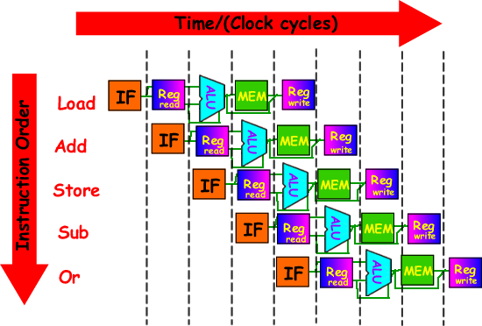
FUNÇÕES BÁSICAS DA CPU
Pipeline

Slide 30
FUNÇÕES BÁSICAS DA CPU
Função processamento
Processar o dado é executar com ele uma ação que produza algum tipo de resultado. Esta é, pois, a atividade­ fim do sistema; ele existe para processar dados. Entre as tarefas comuns a esta função ‑ processamento ‑ podem ser citadas as que realizam:
  operações aritméticas (somar, subtrair, multiplicar, dividir);
  operações lógicas (and, or, xor, etc.);
  movimentação de dados (memória ‑ CPU, CPU ‑ memória, registrador ‑ registrador, etc.;
  desvios (alteração de seqüência de execução de instruções);
  operações de entrada ou saída.

Slide 31
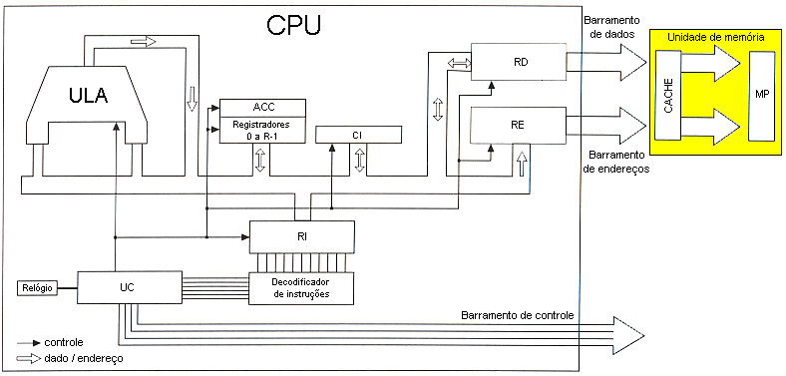
FUNÇÕES BÁSICAS DA CPU
Unidade de memória
Figura: Diagrama de blocos (simplificado) de uma CPU. ULA: unidade lógica e aritmética; UC: unidade de controle; RI: registrador de instrução; ACC: acumulador ; CI: contador de instrução; RD: registrador de dados; RE: registrador de endereços MP: memória principal.

Slide 32
FUNÇÕES BÁSICAS DA CPU
Unidade de memória
Essa unidade armazena grupos de bits (palavras) que representam
instruções que o computador deve executar (ou seja, programas) e dados
que precisam ser utilizados pelos próprios programas.
A memória serve também como armazenagem temporaria para os resultados
de operações efetuadas pela ULA.
A operação da unidade de memória é comandada pela unidade de controle,
que fornece a sinalização para as operações de leitura ou gravação e
proporciona os endereços necessários.

Slide 33
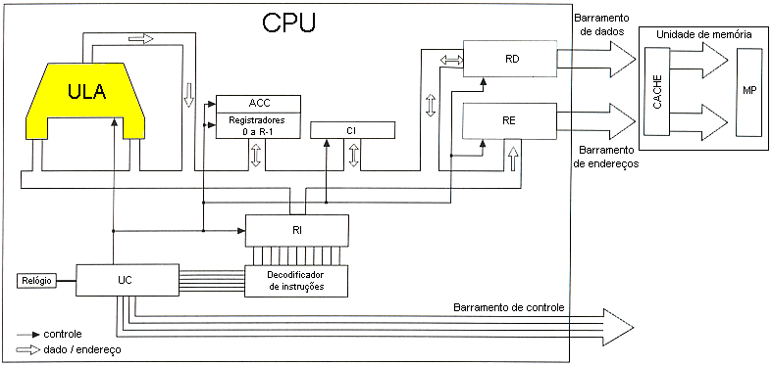
FUNÇÕES BÁSICAS DA CPU
Unidade lógica e aritmética (ULA)
Figura: Diagrama de blocos (simplificado) de uma CPU. ULA: unidade lógica e aritmética; UC: unidade de controle; RI: registrador de instrução; ACC: acumulador ; CI: contador de instrução; RD: registrador de dados; RE: registrador de endereços MP: memória principal.

Slide 34
FUNÇÕES BÁSICAS DA CPU
Unidade lógica e aritmética (ULA)
A ULA é o dispositivo da CPU que executa realmente as operações matemáticas e lógicas com os dados. Tais operações podem ser:
  soma;
  multiplicação;
  op. lógica AND;
  op. lógica XOR;
  deslocamento à direita
  Incremento.
  subtração;
  divisão;
  op. lógica OR;
  op. complemento;
  deslocamento à esquerda;
  decremento.

Slide 35
FUNÇÕES BÁSICAS DA CPU
Unidade lógica e aritmética (ULA)
As operações matemáticas e lógicas com os dados ocorrem quando a unidade
de controle envia a ULA sinais que determinam qual a operação a ser
efetuada, além de estabelecer a fonte desses dados, tal como a unidade de
memória.
Os resultados das operações podem ser remetidos à memória, para
serem armazenados.

Slide 36
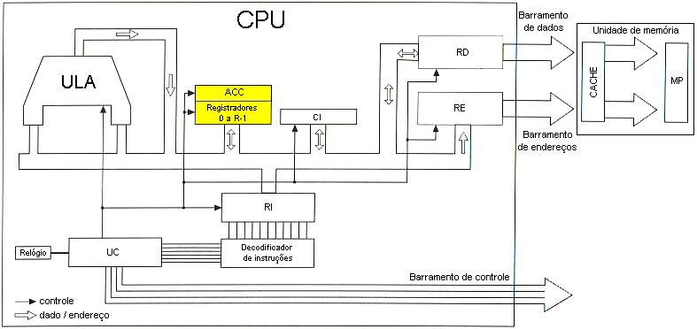
FUNÇÕES BÁSICAS DA CPU
Acumulador (ACC)
Figura: Diagrama de blocos (simplificado) de uma CPU. ULA: unidade lógica e aritmética; UC: unidade de controle; RI: registrador de instrução; ACC: acumulador ; CI: contador de instrução; RD: registrador de dados; RE: registrador de endereços MP: memória principal.
Prof. Dr. Sandro A. Ferraz

Slide 37
FUNÇÕES BÁSICAS DA CPU
Acumulador (ACC)
Para que um dado possa ser transferido para a ULA, é necessário que ele permaneça,
mesmo que por um breve instante, armazenado em um acumulador (na verdade um
registrador que é a memória da CPU).
Todo o resultado de uma operação aritmética ou lógica realizada na ULA é armazenado
temporariamente no acumulador, de modo que possa ser reutilizado mais adiante (por
outra instrução) ou apenas para ser, em seguida, transferido para a memória externa.
É usado como via de entrada e saída da ULA.

Slide 38
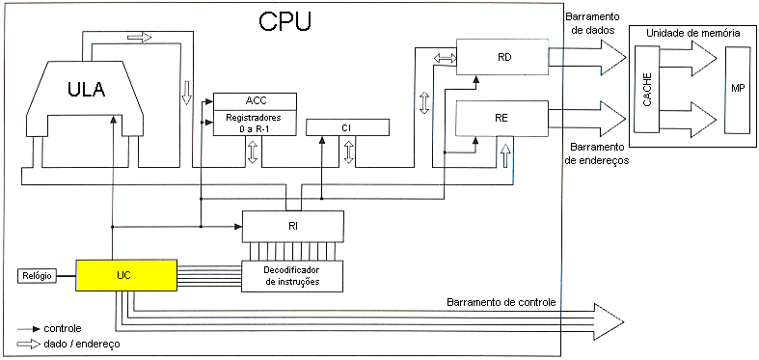
FUNÇÕES BÁSICAS DA CPU
Unidade de controle (UC)
Figura: Diagrama de blocos (simplificado) de uma CPU. ULA: unidade lógica e aritmética; UC: unidade de controle; RI: registrador de instrução; ACC: acumulador ; CI: contador de instrução; RD: registrador de dados; RE: registrador de endereços MP: memória principal.

Slide 39
FUNÇÕES BÁSICAS DA CPU
Unidade de controle (UC)
Dirige as operações de todas as outras partes do computador, proporcionando
sinais de temporização e controle. Assemelha‑se ao condutor de uma
orquestra, que é responsável pela manutenção de cada instrumento em
sincronização adequada.
Contém circuitos lógicos e temporizadores, que geram
os sinais necessários à execução de cada instrução de um programa.
Busca cada instrução da memória ao enviar um endereço e um comando de leitura à
unidade memorizadora.
Em resumo, as funções da unidade de controle são as de buscar, decodificar e
executar as instruções existentes na memória (em outras palavras, o programa).

Slide 40
FUNÇÕES BÁSICAS DA CPU
Unidade de controle (UC)
A área de controle de uma CPU é a parte funcional que realiza (uma etapa de cada vez, em sistemas de execução serial, ou várias etapas simultaneamente, em sistemas de execução "pipelining") as atividades de:
    a) busca da instrução que será executada, armazenando‑a em um registrador especialmente projetado para esta finalidade;
    b) interpretação das ações a serem desencadeadas com a execução da instrução (se é uma soma, uma subtração, uma complementação etc. e como realizá‑las); e
    c) geração dos sinais de controle apropriados para ativação das atividades requeridas para a execução propriamente dita da instrução identificada. Esses sinais de controle são enviados aos diversos componentes do sistema, sejam internos da UCP (como a UAL) ou externos (como a memória ou E /S).

Slide 41
FUNÇÕES BÁSICAS DA CPU
Função Controle
Resumindo, a área de controle é projetada para entender o que fazer, como fazer e comandar quem vai fazer no momento adequado. Podemos fazer uma analogia com os seres humanos, imaginando que a área de controle é o cérebro que comanda o ato de andar, e a área de processamento são os músculos e ossos das pessoas que realizam efetivamente o ato. Os nervos são análogos ao barramento de interligação entre os diversos elementos.

Slide 42
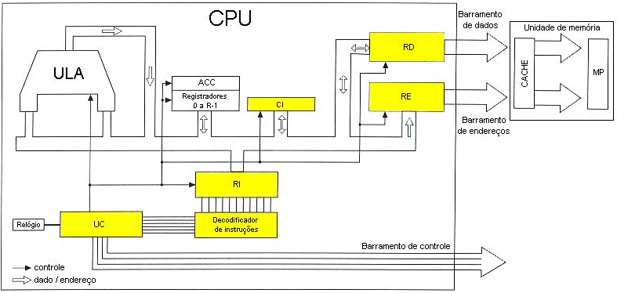
FUNÇÕES BÁSICAS DA CPU
Dispositivos que fazem parte da área de controle da CPU.
Figura: Diagrama de blocos (simplificado) de uma CPU. ULA: unidade lógica e aritmética; UC: unidade de controle; RI: registrador de instrução; ACC: acumulador ; CI: contador de instrução; RD: registrador de dados; RE: registrador de endereços MP: memória principal.

Slide 43
FUNÇÕES BÁSICAS DA CPU
Função Controle
Os dispositivos básicos que devem fazer parte da área funcional na CPU, são:
  unidade de controle (UC);
  decodificador;
  registrador de instrução (RI) ou IR ‑ "instruction register“;
  contador de instrução (CI) ou PC "program counter";
  relógio ou "clock";
  registradores de endereço de memória (REM) e de dados da memória (RDM).
A quantidade, a complexidade e a disposição dos componentes que realizam as funções de controle variam consideravelmente de CPU para CPU, porém, essencialmente, os dispositivos indicados são os mesmos.

Slide 44
FUNÇÕES BÁSICAS DA CPU
Função Controle
Descrição dos dispositivos básicos que devem fazer parte da área funcional na CPU:
A Unidade de Controle (UC):
  É o dispositivo mais complexo da CPU. Além de possuir a lógica necessária para realizar a movimentação de dados e instruções de e para a CPU, através dos sinais de controle que emite em instantes de tempo programados, esse dispositivo controla a ação da ULA. Os sinais de controle emitidos pela UC ocorrem em vários instantes durante o período de realização de um ciclo de instrução e, de modo geral, todos possuem uma duração fixa e igual, originada em um gerador de sinais usualmente conhecido como relógio ("clock").

Slide 45
FUNÇÕES BÁSICAS DA CPU
Função Controle
Descrição dos dispositivos básicos que devem fazer parte da área funcional na CPU:
O Relógio (Clock):
  É o dispositivo gerador de pulsos cuja duração é chamada de ciclo. A quantidade de vezes em que este pulso básico se repete em um segundo define a unidade de medida do relógio, denominada frequência, a qual também usamos para definir velocidade na CPU.

Slide 46
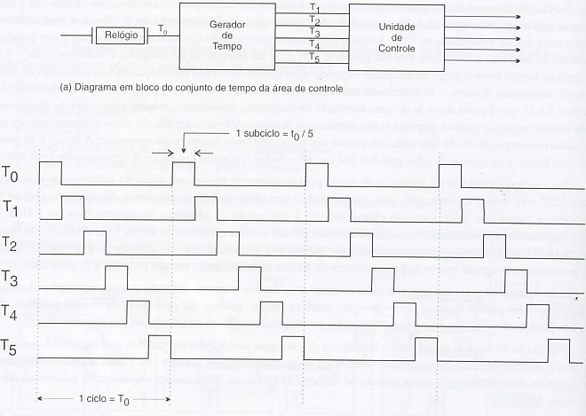
FUNÇÕES BÁSICAS DA CPU
Função Controle
O Relógio (Clock):
  A figura abaixo demonstra um exemplo de um relógio (em geral, é um gerador e cristal de quartzo) e os pulsos por ele gerados. Um ciclo de relógio ou de máquina ("machine cycle") é o intervalo de tempo entre o início de um pulso e o início do seguinte.

Slide 47
FUNÇÕES BÁSICAS DA CPU
Função Controle
O Relógio (Clock):
  O ciclo está relacionado à realização de uma operação elementar, durante o ciclo de uma instrução (operação elementar pode ser, p.ex., uma micro instrução, que é parte do ciclo de uma instrução de máquina).
  No entanto, mesmo esta operação elementar não se realiza em um só passo e, por essa razão, costuma‑se dividir o ciclo de máquina em ciclos menores (subciclos), defasados no tempo, de modo que cada um aciona um passo diferente da operação elementar.

Slide 48
FUNÇÕES BÁSICAS DA CPU
Função Controle
O Relógio (Clock):
  A frequência gerada pelo relógio é o valor apresentado pelos fabricantes como a frequência que os processadores podem trabalhar.
  O Over-Clock, utilizado por vários usuários, é um aumento da frequência do relógio para mais ciclo ocorram no mesmo tempo. Não recomendado pelos fabricantes, pois estes alegam que esta prática pode provocar erros e também diminuir significativamente o tempo de vida de um processador.

Slide 49
FUNÇÕES BÁSICAS DA CPU
Função Controle
Registrador de Instrução (RI)
  Tem a função específica de armazenar a instrução a ser executada pela CPU.
  Ao se iniciar um ciclo de instrução, a UC emite o sinal de controle que acarretará a realização de um ciclo de leitura para buscar a instrução na memória (uma cópia dela), e que, via barramento de dados e RD (registrador de dados), será armazenada no RI.

Slide 50
FUNÇÕES BÁSICAS DA CPU
Função Controle
Contador de Instrução (CI) ‑ Program Counter (PC)
  É o registrador cuja função específica é armazenar o endereço da próxima instrução a ser executada. Tão logo a instrução que vai ser executada seja buscada (lida) da memória para a CPU (início do ciclo de instrução), o sistema providencia a modificação do conteúdo do CI de modo que ele passe a armazenar o endereço da próxima instrução na sequência.
  Assim, é comum definir a função do CI como sendo a de "armazenar o endereço da próxima instrução", que é o que realmente ele faz durante a maior parte da realização de um ciclo de instrução.

Slide 51
FUNÇÕES BÁSICAS DA CPU
Função Controle
Decodificador de Instrução
  É um dispositivo utilizado para identificar as operações a serem realizadas, que estão correlacionadas à instrução em execução. Em outras palavras, cada instrução é uma ordem para que a CPU realize uma determinada operação. Como são muitas instruções, é necessário que cada uma possua uma identificação própria e única. A unidade de controle está, por sua vez, preparada para sinalizar adequadamente aos diversos dispositivos da CPU, conforme ela tenha identificado a instrução a ser executada.

Slide 52
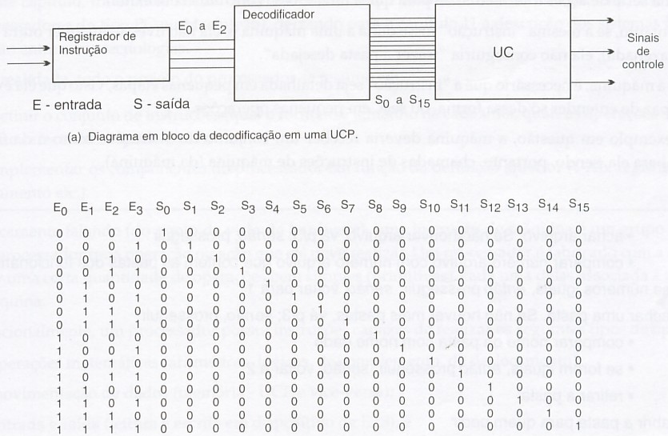
FUNÇÕES BÁSICAS DA CPU
Função Controle
Decodificador de Instrução
  O decodificador recebe na entrada um conjunto de bits previamente escolhido e específico para identificar uma instrução de máquina (cada instrução tem um valor próprio) e possui 2 N saídas, sendo N a quantidade de algarismos binários do valor de entrada.
  A figura a lado mostra um exemplo de configuração de decodificador com entrada de 4 bits e 16 saídas. Cada linha de saída aciona de modo diferente a UC e esta, por sua vez, emite diferentes sinais de controle, conforme a linha de saída decodificada.

Slide 53
FUNÇÕES BÁSICAS DA CPU
Função Controle
Registrador de Dados de Memória ‑ RDM e Registrador de Endereços de Memória ‑ REM
  São os registradores utilizados pela CPU e memória para comunicação e transferência de informações;
  O RDM (ou MBR ‑ Memory Buffer Register) possui um tamanho (capacidade de armazenamento de bits) igual ao da palavra e do barramento de dados;
  O REM (ou MAR ‑ Memory Address Register) possui um tamanho igual ao dos endereços da memória (e, conseqüentemente, do barramento de endereços do sistema).

Slide 54

Dúvidas?

Slide 55
STALLINGS, William. Arquitetura e Organização de Computadores. 5ª Ed.
Prentice Hall, São Paulo, 2005.
MONTEIRO, Mário A. Introdução à organização de computadores. 4ª ed. Editora LTC, Rio de Janeiro, 2001.
TANENBAUM, Andrew S. Organização estruturada de computadores. 4ª ed. Editora LTC, Rio de Janeiro, 2001.
__________________________________________
Sites:
www.clubedohardware.com.br
www.hsw.uol.com.br
www.howstuffworks.com

Slide 56

Copyright © 2015 Prof. Sandro A. Ferraz
Todos direitos reservados. Reprodução ou divulgação total ou parcial deste documento é expressamente proíbido sem o consentimento formal, por escrito, do Professor (autor).

